Slide 1

연구실 주간 보고
2021년 07월 29일
서지원

Slide 2
# 목차
INDEX
LAST WEEK PLAN
1
지난 주 계획
PROGRESS
& RESULT
2
진행 사항
&결과
PLOBLEMS
3
애로사항
NEXT WEEK PLAN
4
다음 주 계획
LAST WEEK PRESENTATION
5
지난 주 발표 자료

Slide 3
# 지난 주 계획
LAST WEEK
PLAN
면허증 스캔 후 화면
내 정보 화면
비밀번호 변경 화면
닉네임 변경 화면
전화번호 변경 화면
이메일 변경 화면

Slide 4
# 진행사항 & 결과
PROGRESS
& RESULT
운전면허 스캔 화면 (진행중)
면허증 스캔 후 화면 (진행중)
내 정보 화면 (완료)
비밀번호 변경 화면 (완료)
닉네임 변경 화면 (완료)
전화번호 변경 화면 (완료)
이메일 변경 화면 (완료)

Slide 5
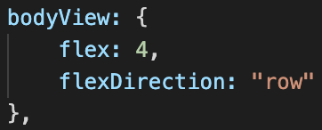
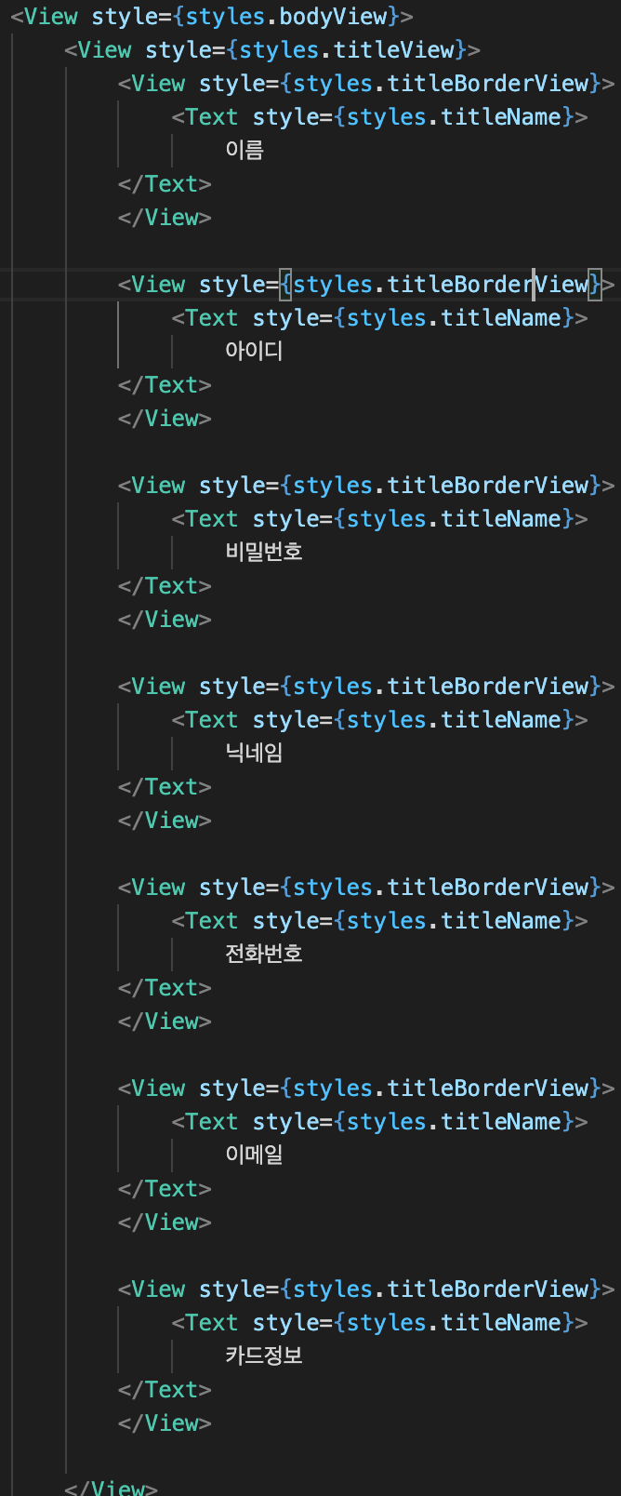
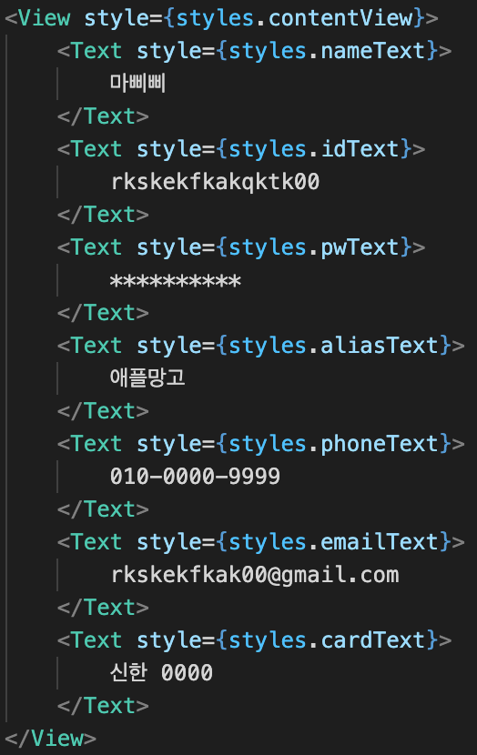
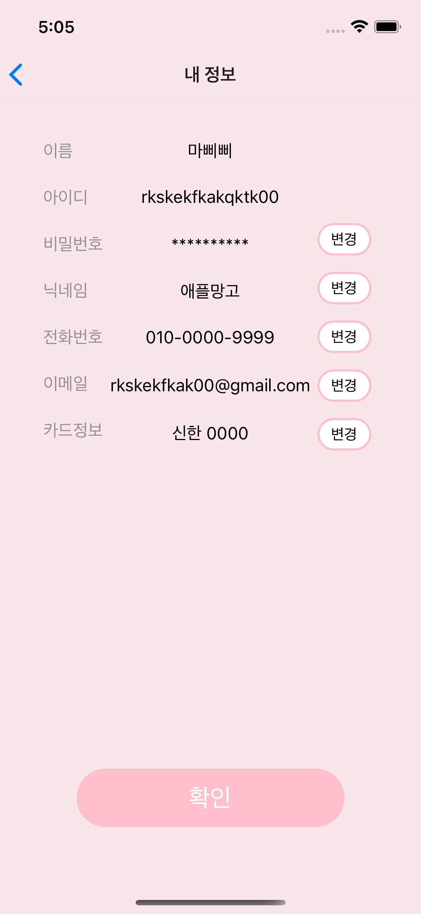
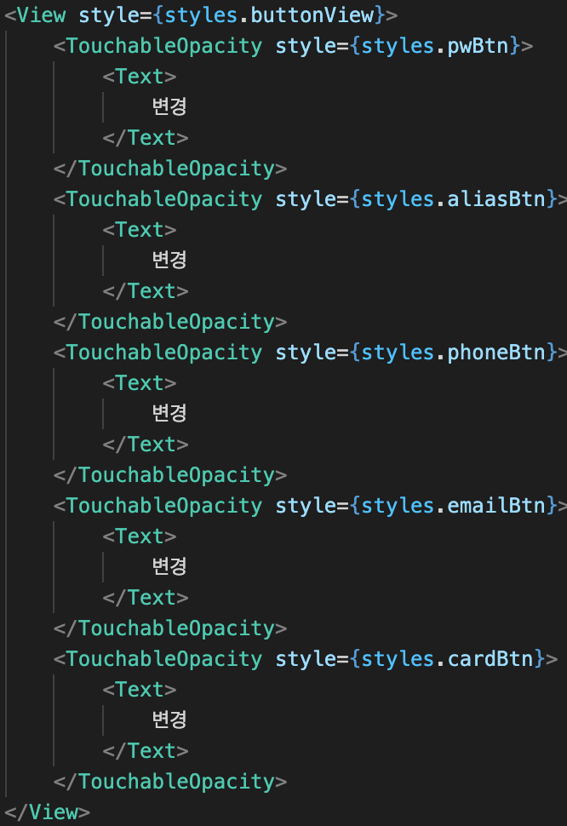
# 상세 내용
내용

Slide 6
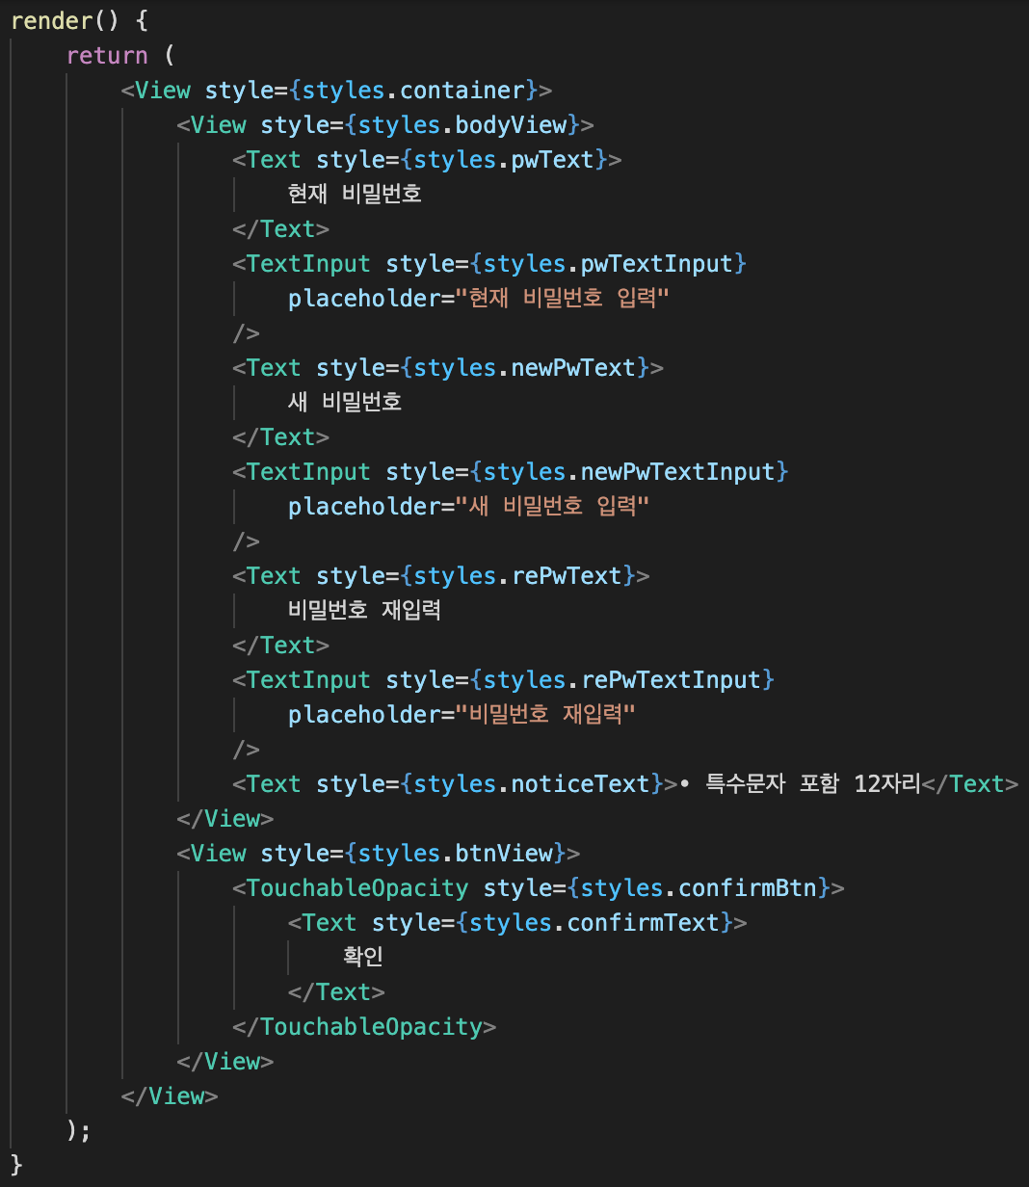
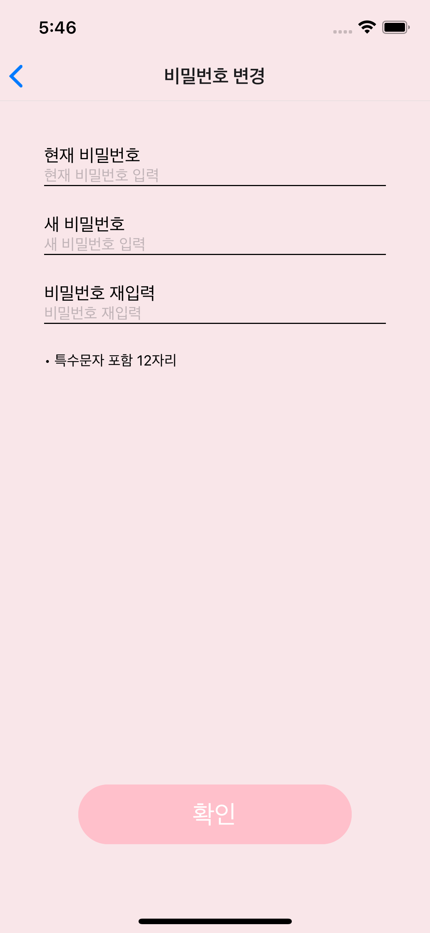
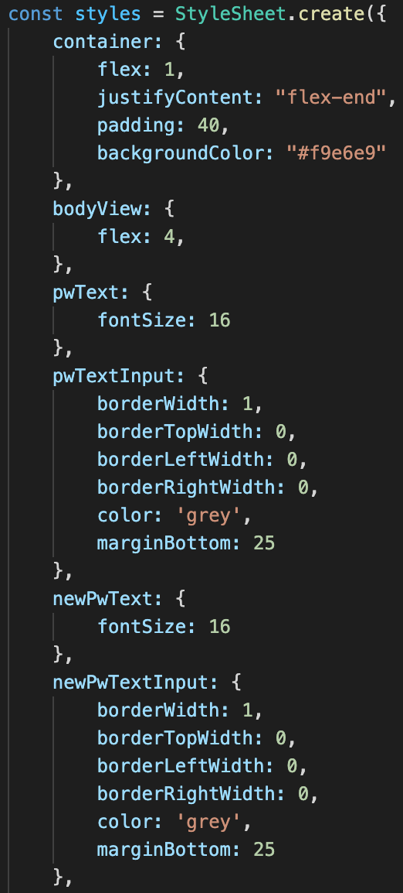
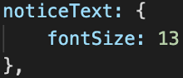
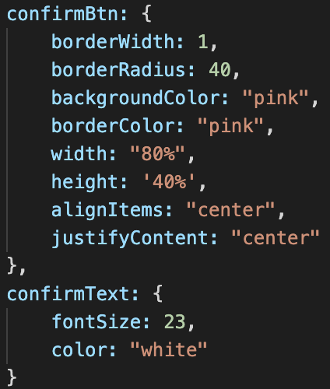
# 상세 내용
내용

Slide 7
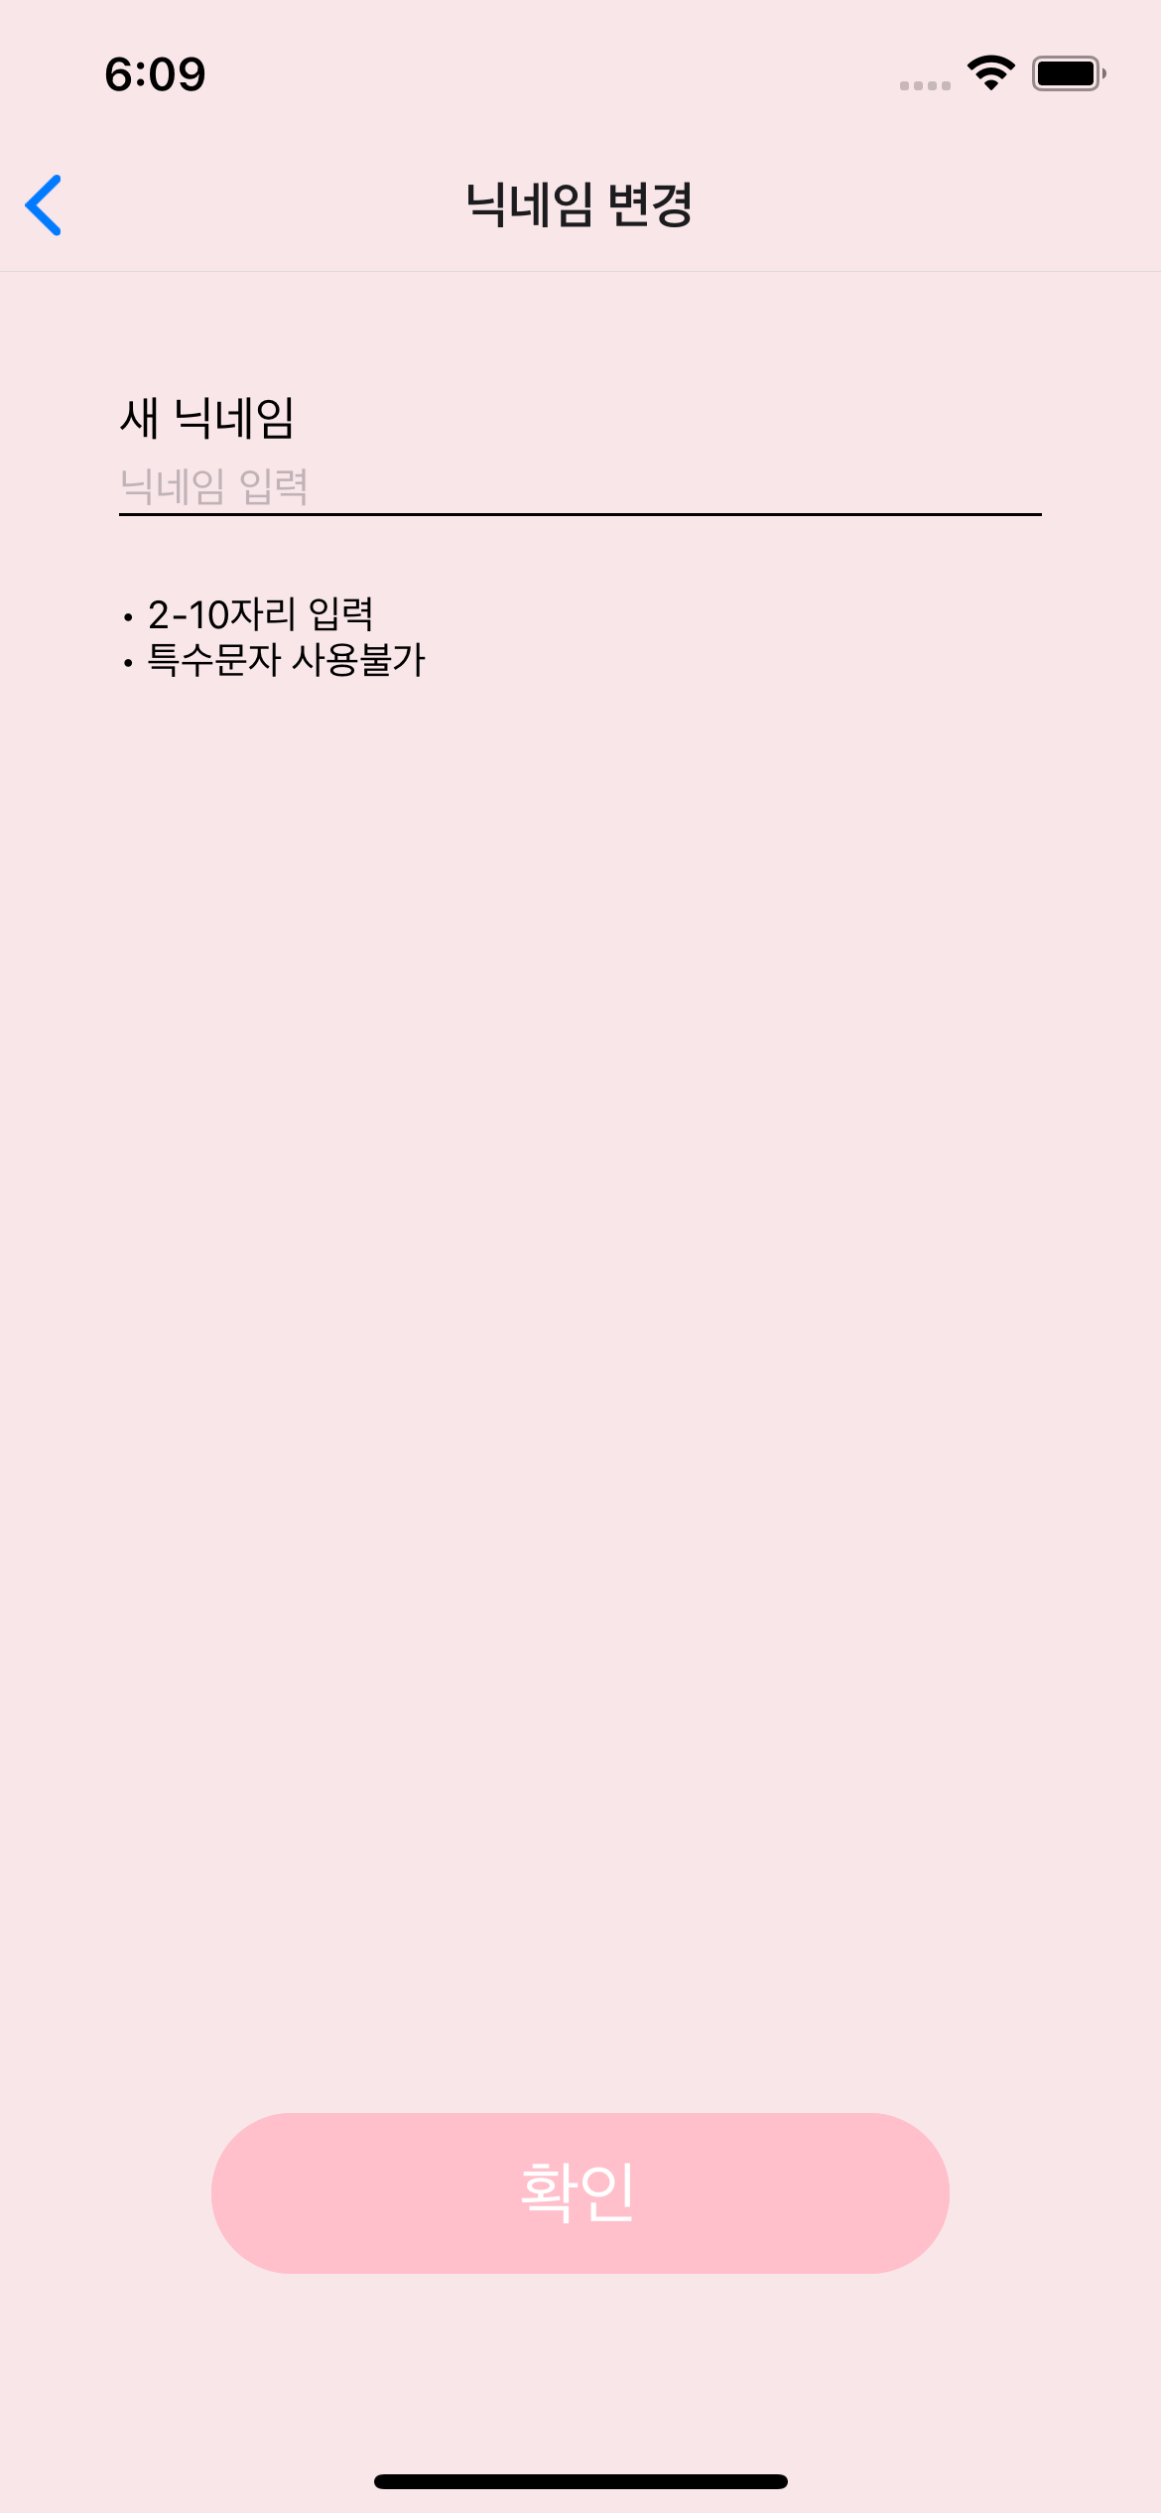
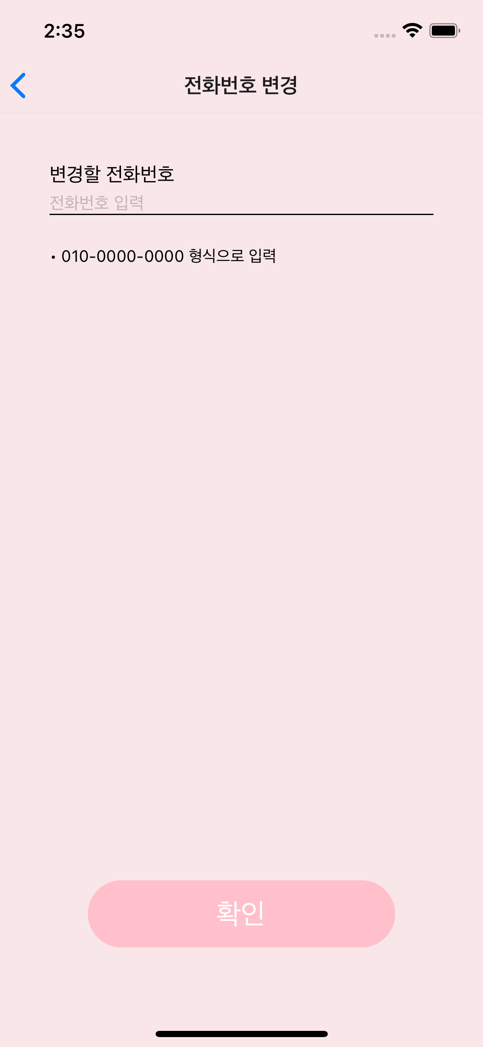
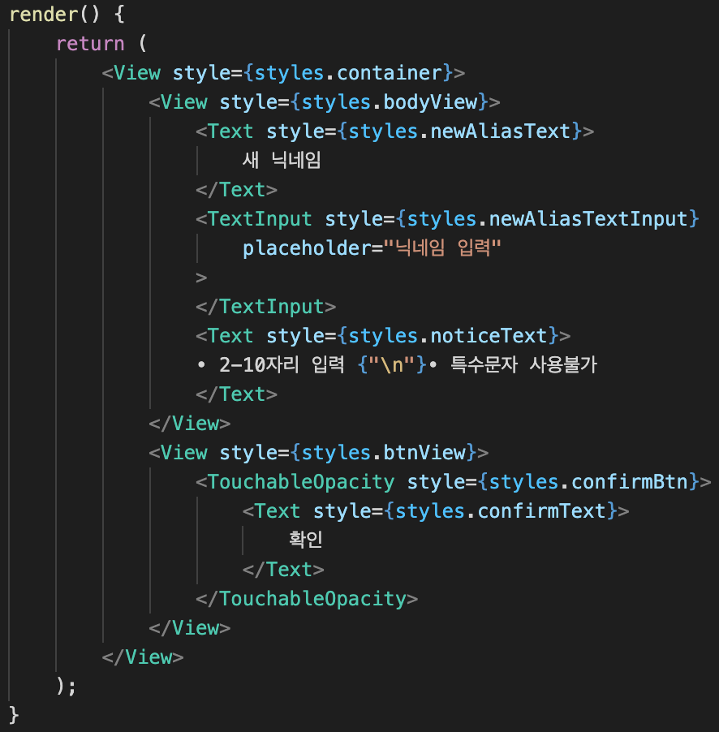
# 상세 내용
내용

Slide 8
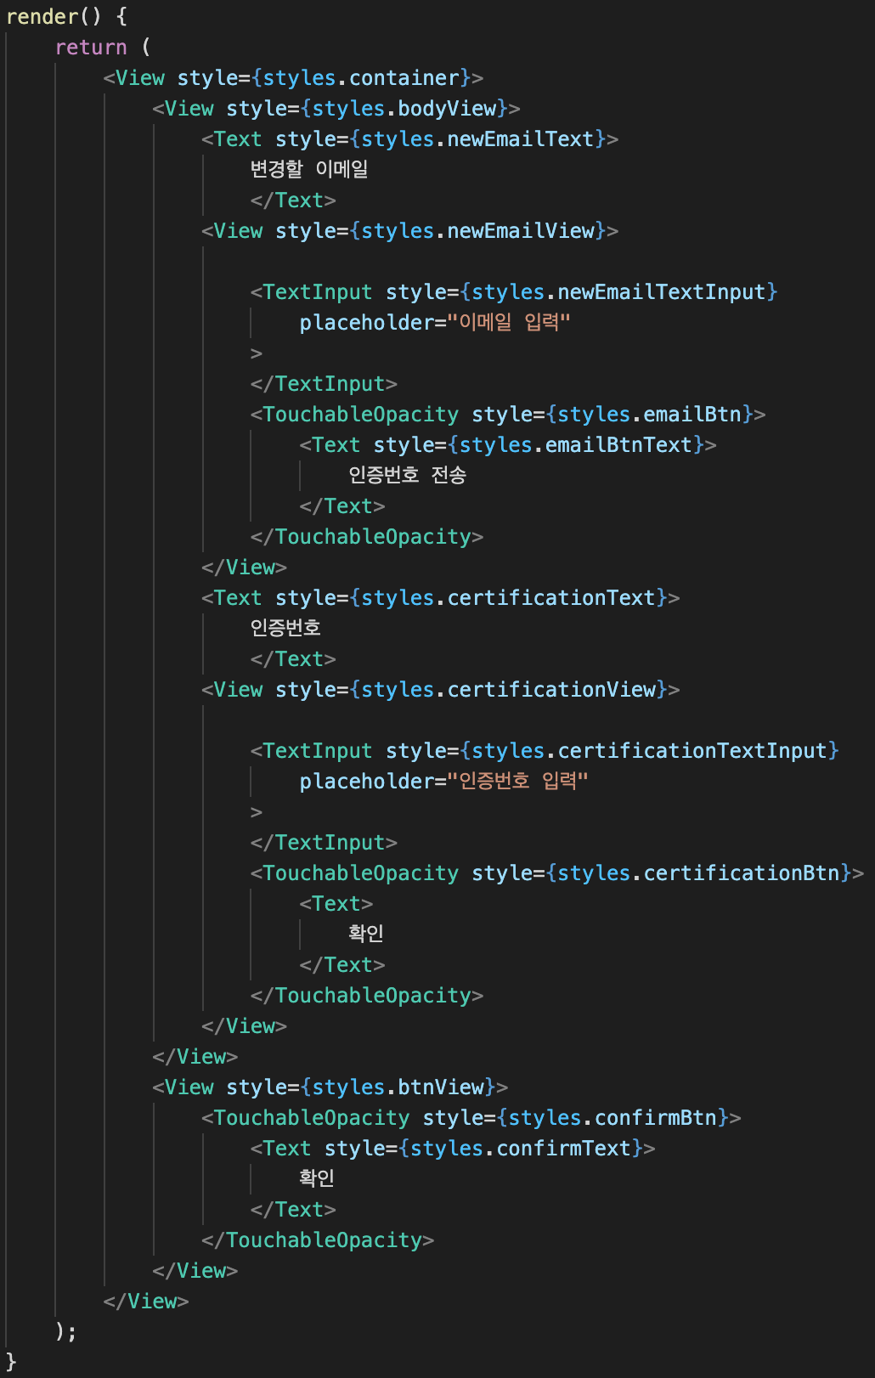
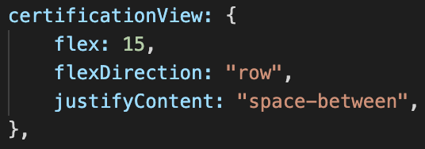
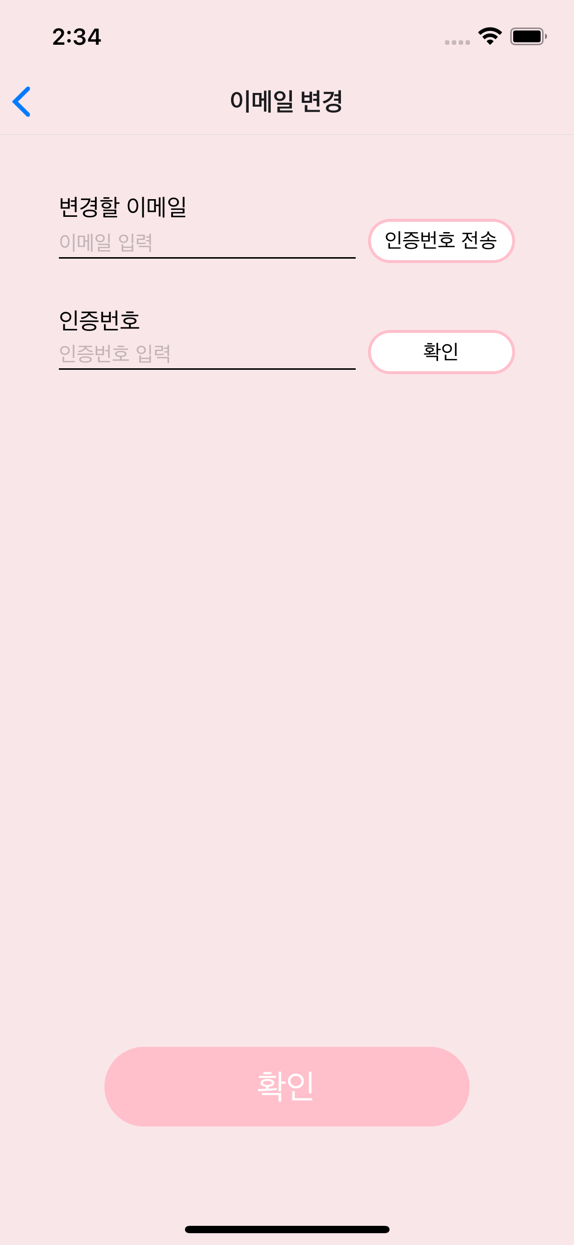
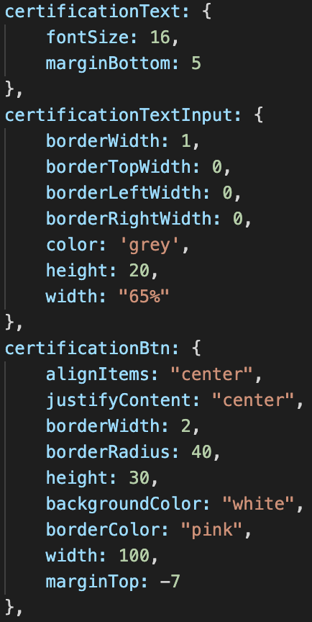
# 상세 내용
내용

Slide 9
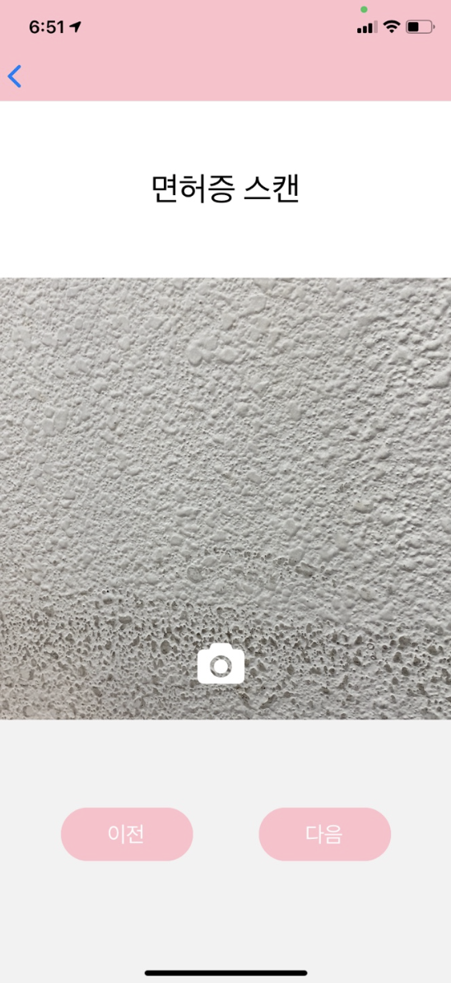
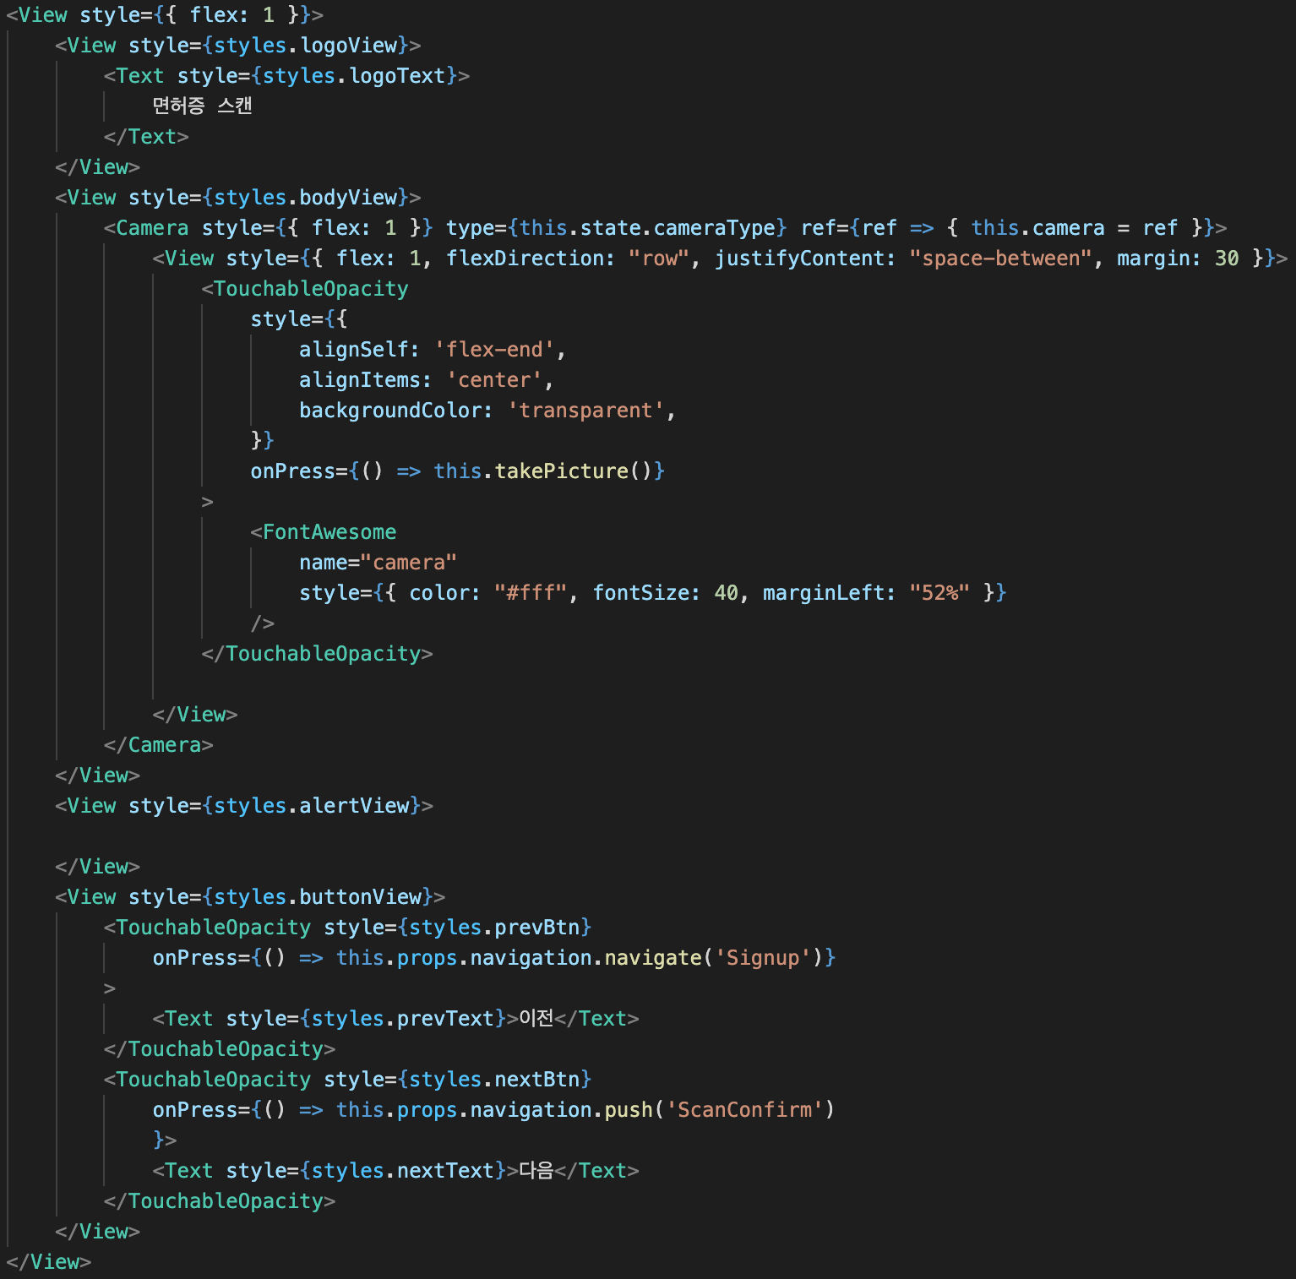
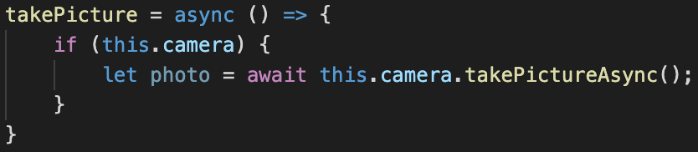
# 상세 내용
내용

Slide 10
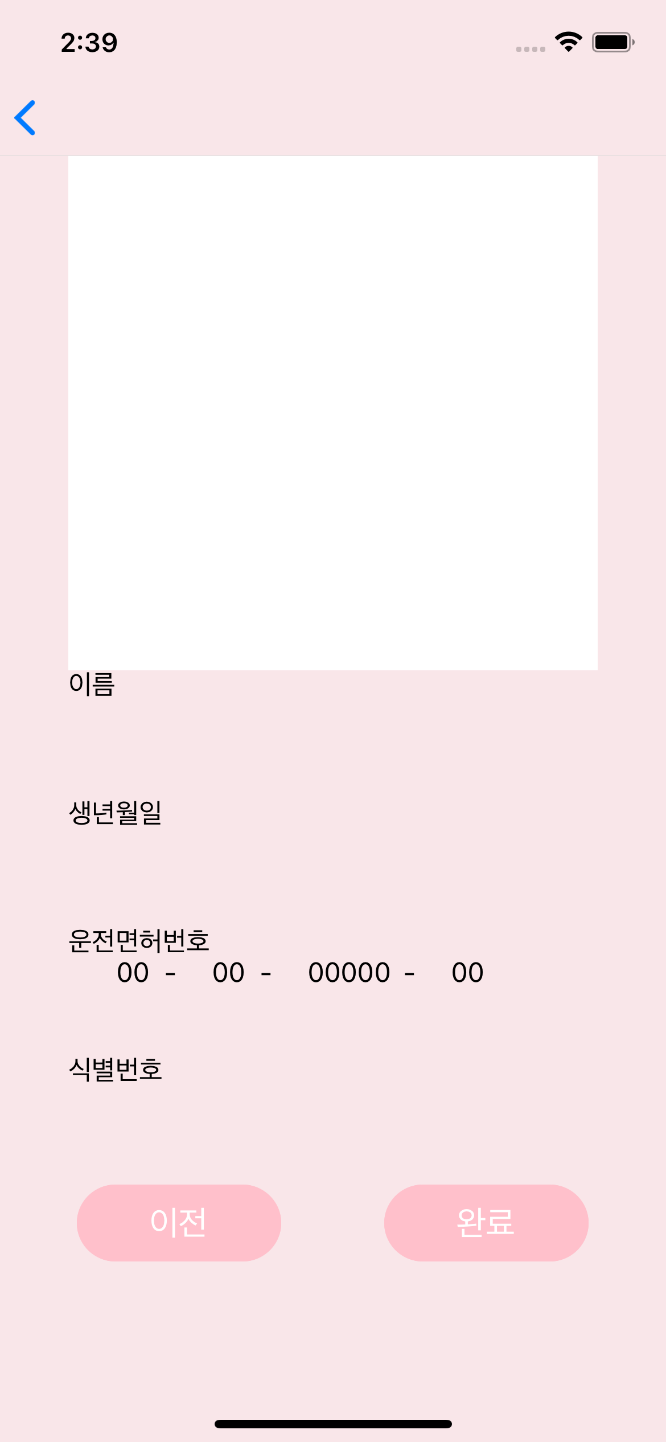
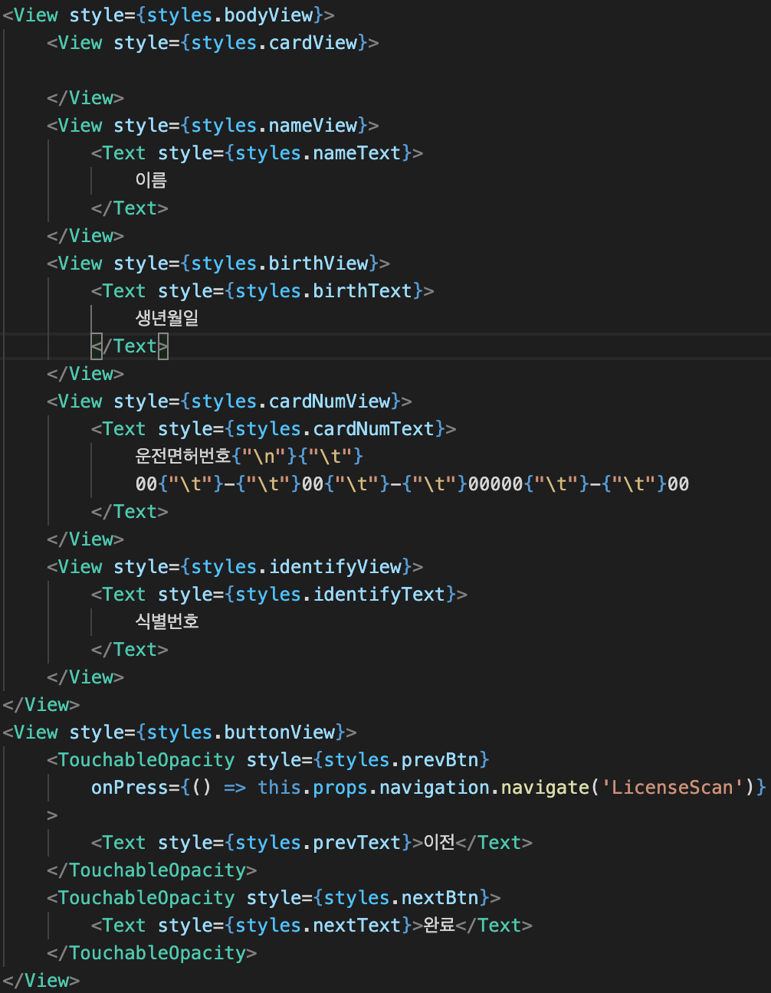
# 상세 내용
내용
Combobox로
수정 예정

Slide 11
# 다음 주 계획
NEXT WEEK
PLAN
카드정보
카드추가
탑승정보
운행정보
운행종료
쉐어링서비스메인
쉐어링 탑승 정보
쉐어링 운행 정보
React-native combobox 학습

Slide 12
# 다음 주 계획
NEXT WEEK
PLAN
 | 6月 |  |  |  | 7月 |  |  |  | 8月 |  |  |  | 9月
구상 및 설계
센서 테스트
사용자 앱 서버 개발
관리자 페이지 서버 개발
사용자 앱 개발
관리자 페이지 개발
킥보드 단말기 개발
미들 서버 개발
통합 테스트
유지보수 및 오류 수정
영상 제작 및 보고서 작성

Slide 13
연구실 주간 보고
2021년 07월 23일
프로젝트 주제
서지원

Slide 14
# 목차
INDEX
LAST WEEK PLAN
1
지난 주 계획
PROGRESS
& RESULT
2
진행 사항
&결과
PLOBLEMS
3
애로사항
NEXT WEEK PLAN
4
다음 주 계획
LAST WEEK PRESENTATION
5
지난 주 발표 자료

Slide 15
# 지난 주 계획
LAST WEEK
PLAN
면허증 스캔 화면
카메라 추가
아이디/비밀번호 찾기 화면

Slide 16
# 진행사항 & 결과
PROGRESS
& RESULT
면허증 스캔 화면
카메라 추가 (진행중)
아이디/비밀번호 찾기 화면 (완료)

Slide 17
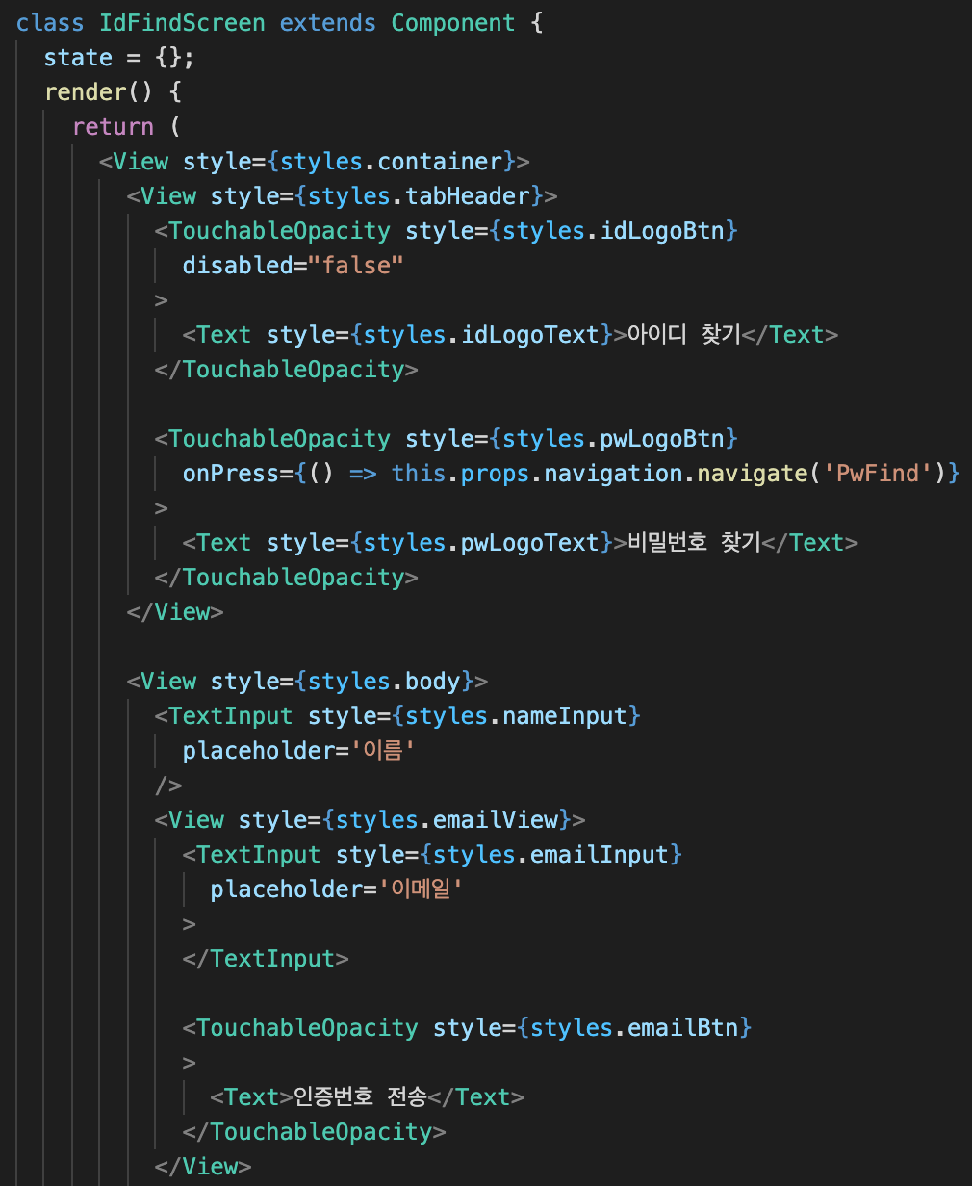
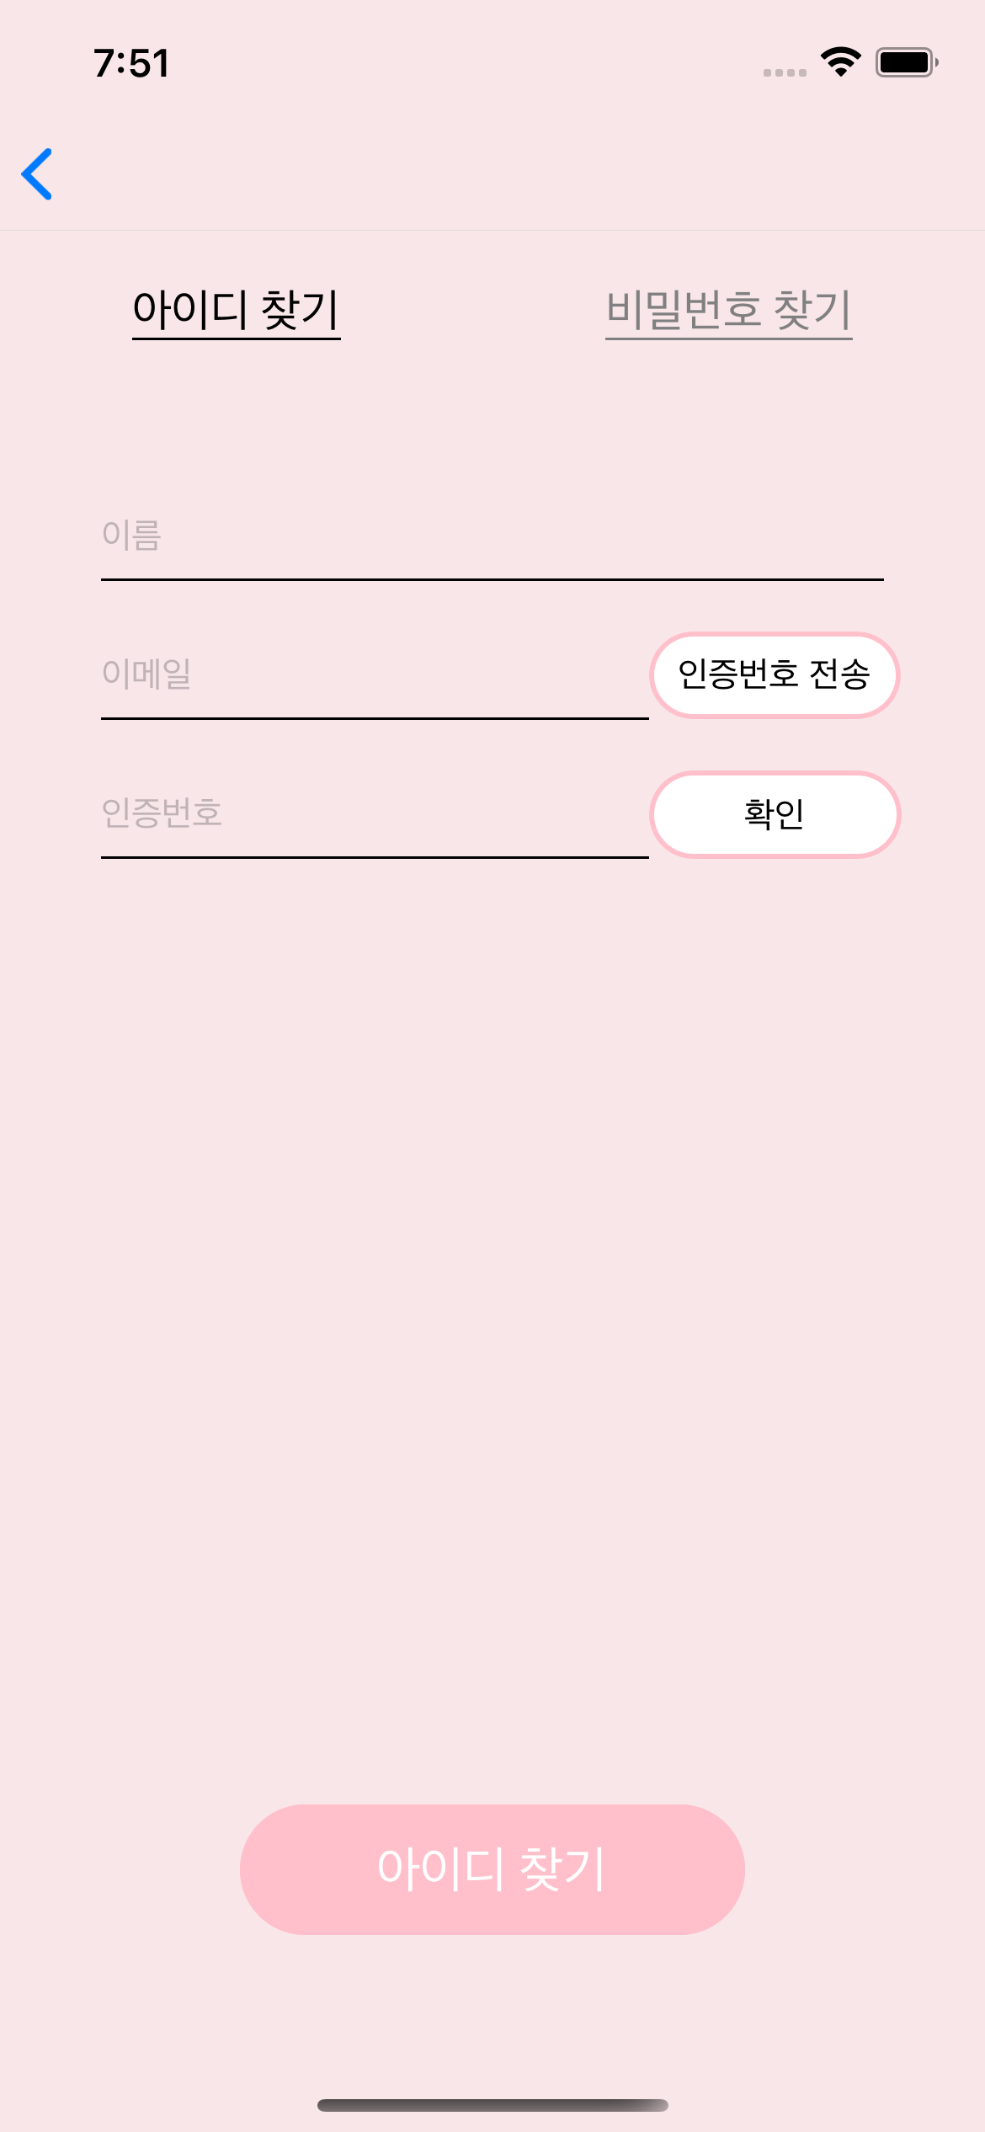
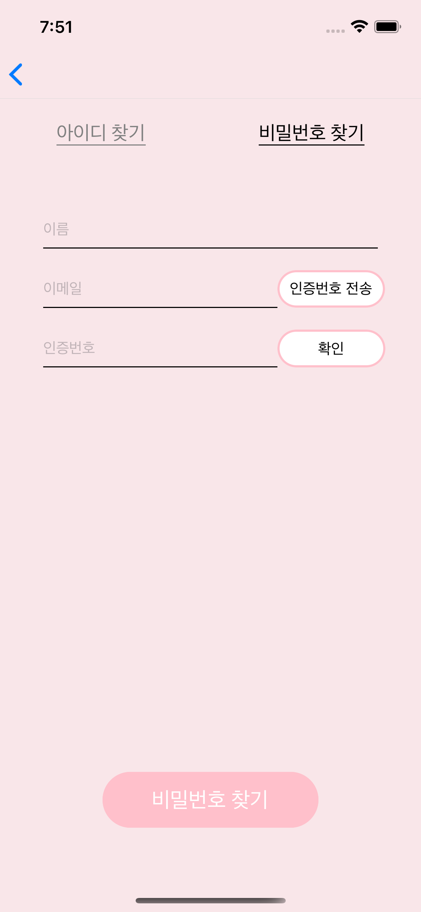
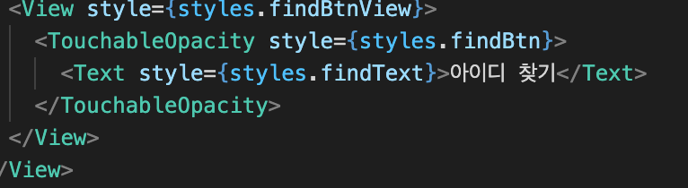
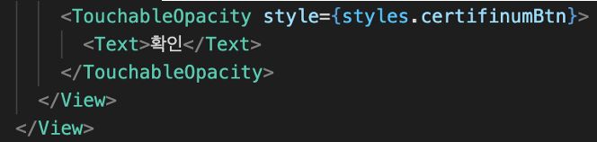
# 상세 내용
내용
아이디 찾기 화면
비밀번호 찾기 화면

Slide 18
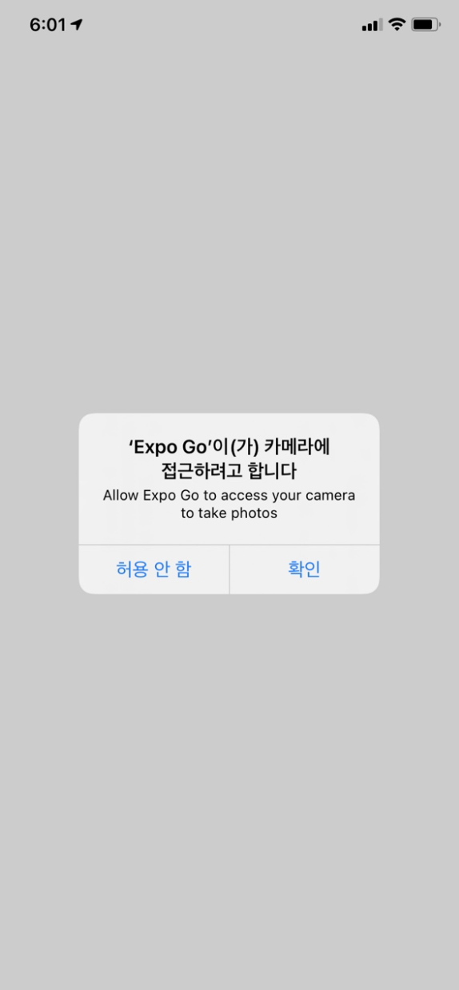
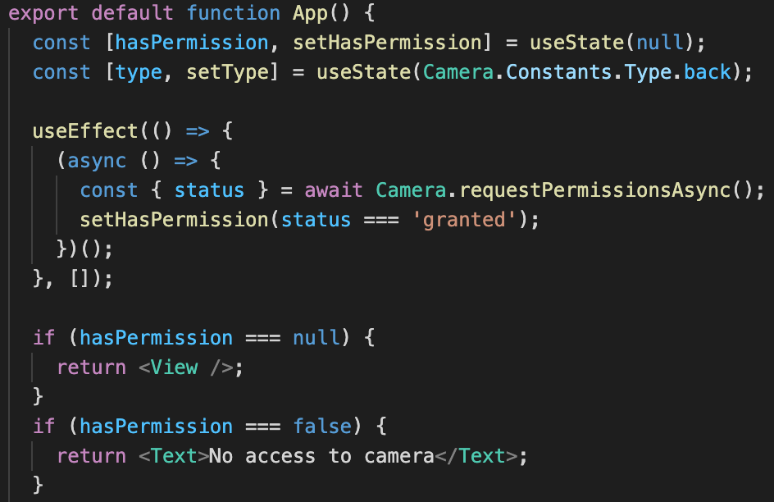
# 상세 내용
내용
함수형 컴포넌트에 카메라 접근 허용 작성

Slide 19

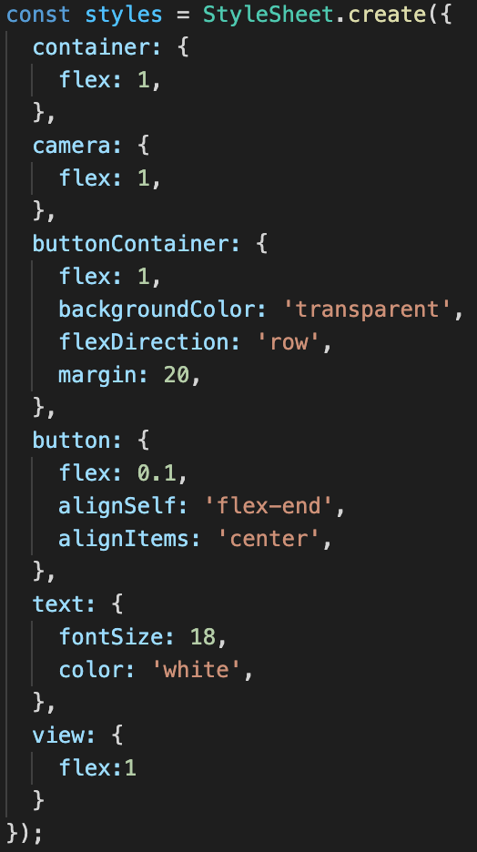
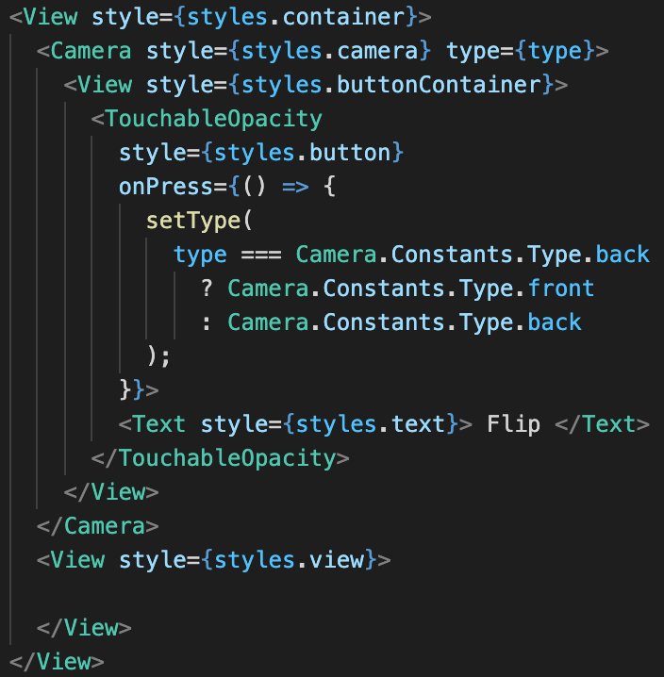
# 상세 내용
내용

Slide 20
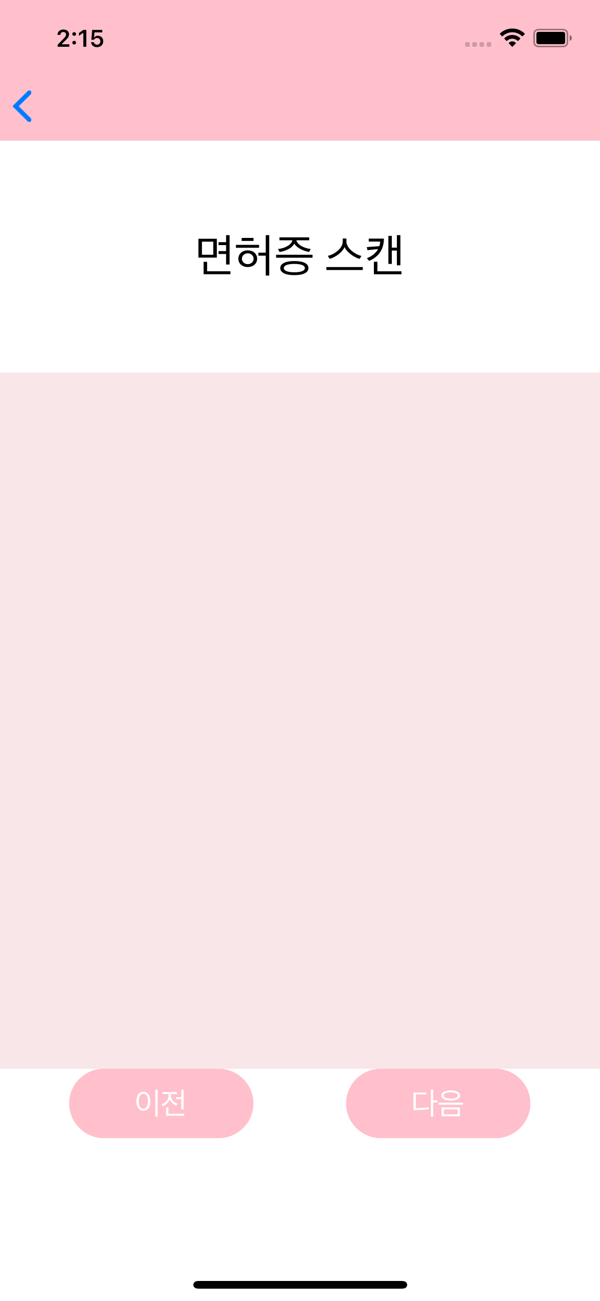
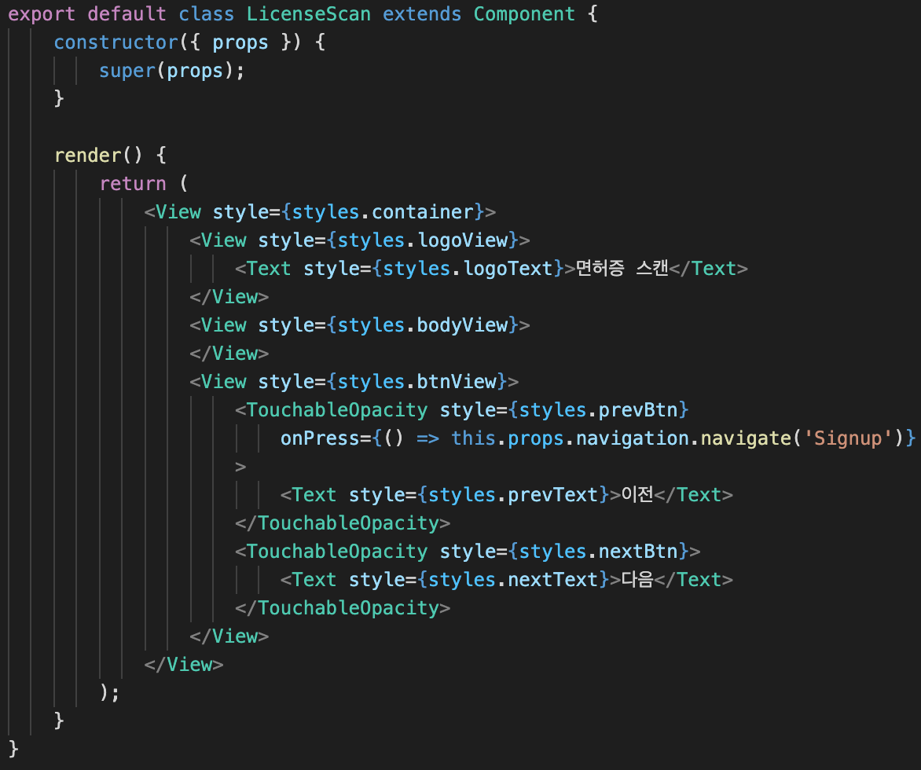
# 상세 내용
내용
Class 컴포넌트 안에서 카메라 사용가능하도록 수정해야 함

Slide 21
# 다음 주 계획
NEXT WEEK
PLAN
면허증 스캔 후 화면
내 정보 화면
비밀번호 변경 화면
닉네임 변경 화면
전화번호 변경 화면
이메일 변경 화면

